Slide 1
www.kaznmu.kz
«Дни Университета 2015 – кандидатуры ключевых спикеров, проект программы конференции»
Докладчик – начальник отдела стратегического планирования Нуракынова Сабина Талгатовна

Slide 2
Казахский Национальный Медицинский Университет им. С.Д. Асфендиярова, следуя своим традициям, ежегодно, в начале декабря проводит международную научно-практическую конференцию «Дни Университета». Со 2 по 4 декабря будет проведена международная конференция «85 лет КазНМУ: достижения и перспективы».

Slide 3
Цель конференции
подведение итогов развития университета за поселение 5 лет, обсуждение эффективного сотрудничества с ТОП университетами мира по вопросам совершенствования подготовки специалистов медицины и фармации, обмена лучшими мировыми практиками в области образования, клиники и науки в соответствии с Посланием Президента Республики Казахстан Н.А. Назарбаева народу Казахстана от 11 ноября 2014 г. «Нурлы жол - Путь в будущее» и 5-тью институциональными реформами для укрепления государственности.

Slide 4
Дэвид Гордон, профессор
экс-Президент Ассоциации Медицинских Школ Европы (AMSE, 2004-2014 г.г.), экс-Вице-Президент Организации для PhD программ докторантуры по Биомедицине и Медицинским наукам в Европейской Системе (ORPHEUS); всемирно признанный эксперт в области медицинского образования, специалист по внутренним болезням (кардиология, нефрология) в Кембриджском университете, Великобритания), опыт работы вице-Президентом и деканом Медицинского факультета Университета Манчестер; руководил Советом Деканов Медицинских Школ Великобритании. Консультант проекта ВОЗ/ВФМО «Директории Авиценны» (The Avicenna Directories)
Париж, Франция.
Президент Всемирной федерации медицинского образования (ВФМО)
почетный профессор КазНМУ

Slide 5
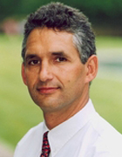
Тимоти Спектор, MB MSc, доктор Медицины
Он основал реестр 11000 близнецов в Великобритании в 1993 году, который является одной из самых больших баз данных о генотипе и фенотипе близнецов во всем мире. Эти исследования расширили знания по широкому спектру комплексных признаков, многие из которых ранее считались причиною старения, а так же влияние окружающей среды. Автор более 400 научных работ, нескольких книг, посвященных остеопорозу и генетике, в том числе книги «Ваши гены открыты. Как генетическая наследственность влияет на нашу жизнь». Является главным исследователем EU Euroclot and Treat OA study и партнером пяти проектов.
Лондон, Великобритания
член Королевской Коллегии врачей, профессор генетической эпидемиологии Королевского Колледжа в Лондоне, директор департамента исследования близнецов и генетической эпидемиологии в госпитале Святого Томаса, Лондон.

Slide 6
ПРОЕКТ ПРОГРАММЫ КОНФЕРЕНЦИИ
ДНИ УНИВЕРСИТЕТА 2015 Г.

Slide 7
В ПРОГРАММЕ ВОСЬМЫХ «ДНЕЙ УНИВЕРСИТЕТА 2015»
ПЛАНИРУЕТСЯ:
2 декабря «День студентов и выпускников», проводимый под девизом «Гуманизм как путь к совершенству», включает церемонию посвящения в студенты первокурсников, более 10 студенческих мероприятий, встречу выпускников, открытие Центра индийской культуры КазНМУ, конференцию «Студенческая наука - инновационный мост в будущее».
3 декабря «Университетские чтения» - публичные лекции выдающихся специалистов в области здравоохранения и медицинского образования Франции и Великобритании (проф. Дэвид Гордон, проф. Тимоти Спектор). Юбилейная актовая речь ректора КазНМУ проф.А.А.Аканова.

Slide 8
В ПРОГРАММЕ ВОСЬМЫХ «ДНЕЙ УНИВЕРСИТЕТА 2015»
ПЛАНИРУЕТСЯ:
Проведение круглого стола с зарубежными вузами-партнерами «Состояние и проблемы медицинского образования», Юбилейный Форум Ассоциации выпускников КазНМУ «Вклад выпускников КазНМУ в развитие здравоохранения и образования», мастер-класс «Роль фармацевта в совершенствовании рационального применения антибиотиков».
4 декабря «Факультетский день», в рамках которого будет проводиться 6-ть международных конференций по клинической медицине, фармации, общественному здравоохранению, стоматологии, научной работе КазНМУ и языковым наукам, 3 круглых стола по сахарному диабету, сосудистой хирургии и гепатологии.

Slide 9
В ПЕРИОД ПРОВЕДЕНИЯ ДНЕЙ УНИВЕРСИТЕТА ПЛАНИРУЕТСЯ УЧАСТИЕ УЧЕНЫХ С МИРОВЫМ ИМЕНЕМ ИЗ:
Великобритании
Франции
Канады
Швеции
Польши
Испании
Чехии
Японии
Турции
Таиланда
Вьетнама
Стран СНГ

Slide 10
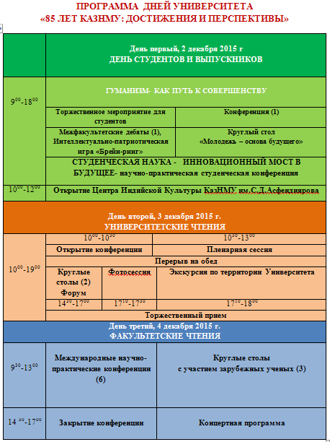

Slide 11
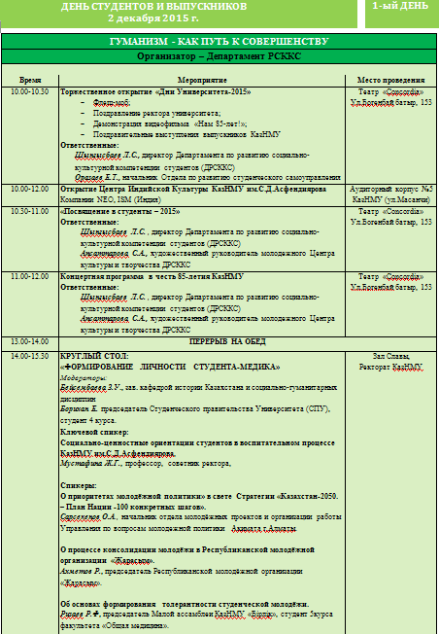
1-й день. 2 декабря 2015 г.

Slide 12
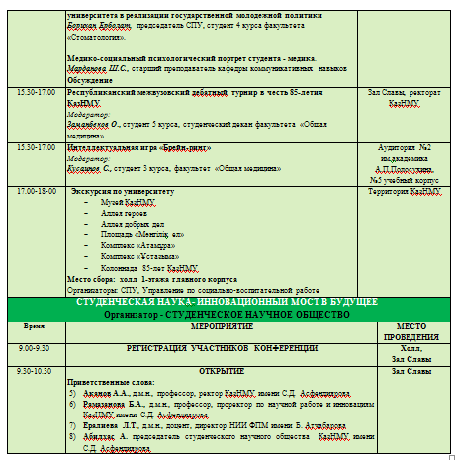
1-й день. 2 декабря 2015 г.

Slide 13
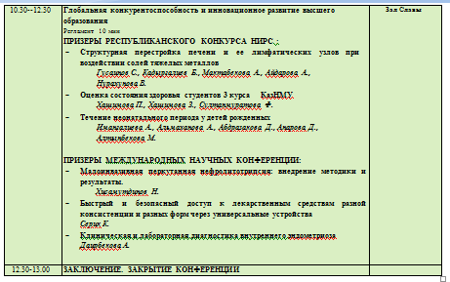
1-й день. 2 декабря 2015 г.

Slide 14
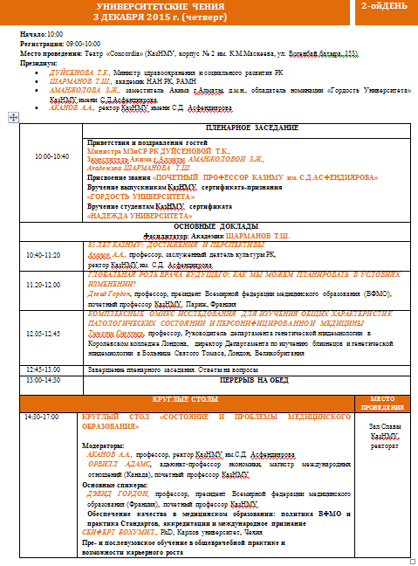
2-й день. 3 декабря 2015 г.

Slide 15
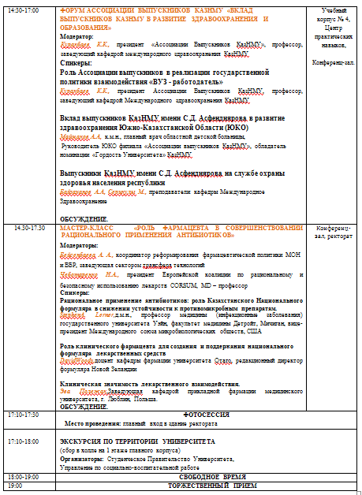
2-й день. 3 декабря 2015 г.

Slide 16
4 декабря Факультетский день Перечень конференций
ДОСТИЖЕНИЯ И ПЕРСПЕКТИВЫ УНИВЕРСИТЕТСКОЙ НАУКИ
МЕДИЦИНА 21 ВЕКА: ВЗГЛЯД В БУДУЩЕЕ
КЛИНИЧЕСКАЯ ФАРМАЦИЯ: МЕЖДУНАРОДНЫЙ ОПЫТ И ОСОБЕННОСТИ РАЗВИТИЯ В ЗДРАВООХРАНЕНИИ КАЗАХСТАНА
ПРИОРИТЕТЫ ОБЩЕСТВЕННОГО ЗДРАВООХРАНЕНИЯ И ПРОФИЛАКТИЧЕСКОЙ МЕДИЦИНЫ В 21 ВЕКЕ
ОСНОВНЫЕ ДОСТИЖЕНИЯ И ПЕРСПЕКТИВЫ РАЗВИТИЯ СТОМАТОЛОГИЧЕСКОЙ СЛУЖБЫ РЕСПУБЛИКИ КАЗАХСТАН
ЯЗЫК И СПЕЦИАЛЬНОСТЬ: КОНЦЕПТУАЛЬНЫЕ ОСНОВЫ ИНТЕГРАЦИИ В СИСТЕМЕ ПРОФЕССИОНАЛЬНОГО ОБРАЗОВАНИЯ

Slide 17
4 декабря Факультетский день Круглые столы
АКТУАЛЬНЫЕ ВОПРОСЫ ГЕПАТОЛОГИИ
Внедрение инновационных методов диагностики и лечения заболеваний печени в Объединенной Университетской Клинике на основе опыта Нагасакского медицинского центра (National Hospital Organization (NHO) Nagasaki Medical Center, Япония)
АКТУАЛЬНЫЕ ВОПРОСЫ СОСУДИСТОЙ ХИРУРГИИ
Реконструктивная хирургия периферической артериальной системы: старая проблема и новые перспективы
СОВРЕМЕННЫЕ МЕТОДЫ ЛЕЧЕНИЯ САХАРНОГО ДИАБЕТА
Проблема сосудистых осложнений у пациентов с сахарным диабетом

Slide 18
В течение 3-х дней будет организовано ряд тематических выставок по основным направлениям деятельности КазНМУ, а так же выставка медицинского оборудования и фармацевтической промышленности.

Slide 19
ПРОЕКТ РЕШЕНИЯ:
Утвердить предложенные кандидатуры ключевых спикеров пленарного заседания, т.к. приезд данных профессоров является важным для Университета событием и учитывая статус зарубежных спикеров, мировое признание, обеспечить авиаперелет бизнес-классом, проживание в гостинице класса «люкс» на период проведения Дней Университета, а так же предусмотреть оплату гонорара.
Ответственный исполнитель – Айнабекова П.Д., проректор по ЭиОВ
Утвердить проект программы Дни Университета 2015 г., до 30 октября подготовить программу для издания в типографии на 3-х языках.
Ответственный исполнитель – проф.Мирзабеков О.М., директор ИРУ, Тян М.А., начальник Управления по связям с общественностью.
Обеспечить информирование, рассылку программ в курирующие министерства, руководителям медицинских и научных организаций до 10 ноября 2015 г.
Ответственный исполнитель – Сарсенбаева С.С., зам. директора ИРУ.

Slide 20
ПРОЕКТ РЕШЕНИЯ:
Обеспечить подготовку и изготовление полиграфической продукции (проспект, брошюры, лифлеты, книги, сертификаты), брендированных изделий (сувениры по списку) к Дням Университета в срок до 10 ноября 2015 г.
Ответственные исполнители – проф.Мирзабеков О.М., директор ИРУ, Абирова М.А., директор ДУМР, Айнабекова П.Д., проректор по ЭиОВ.
Обеспечить подготовку аудиторного фонда и транспортное обеспечение юбилейных мероприятий.
Ответственные исполнители – Камалиев М., директор ДЭР, Шадиков Е.М., директор ДИТ.
Обеспечить информационное (пресс-релиз, публикации, освещение в СМИ) и фото сопровождение юбилейных Дней Университета
Ответственные исполнители – Айнабекова П.Д., проректор по ЭиОВ, Тян М.А., начальник Управления по связям с общественностью

Slide 21
Благодарю за внимание!

